Slide 1
«Мониторинг и оценка качества услуг, оказываемых на объектах дорожного сервиса. Определение потребности в строительстве и реконструкции объектов дорожного сервиса, в соответствии с требованиями Государственной компании «Российские автомобильные дороги»

Slide 2
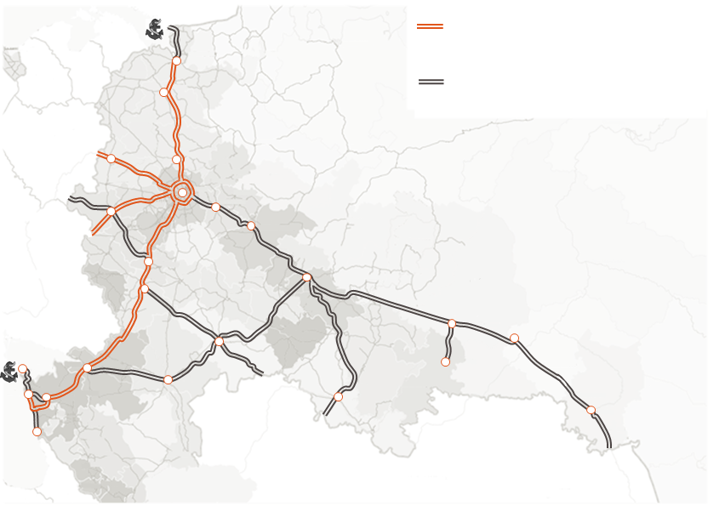
Сеть автомагистралей и
скоростных автомобильных дорог
Общая протяженность дорог и автомагистралей составляет 2 700 км (3797 км к 2020 г.) из
Финляндия
Автомагистрали и скоростные автодороги, переданные в доверительное управление ГК «Автодор», а также строящиеся, ввод в эксплуатацию до 2020 года
Перспективные автомагистрали и скоростные автодороги к 2030 году
Латвия
Эстония
Санкт-Петербург
Великий
Новгород
4
Беларусь
Смоленск
1
М-1 «Беларусь»
M-3 «Украина»
M-4 «Дон»
M-11 «Москва - Санкт-Петербург»
ЦКАД
1
Тверь
МОСКВА
2
Брянск
Владимир
5
3
2
Нижний
Новгород
Елец
Казань
4
Воронеж
5
Украина
Екатеринбург
3
Саратов
Тюмень
Порт «Кавказ
Ростов-на-Дону
Новороссийск
Челябинск
Волгоград
Оренбург
Омск
Краснодар
Сочи
Казахстан
1

Slide 3
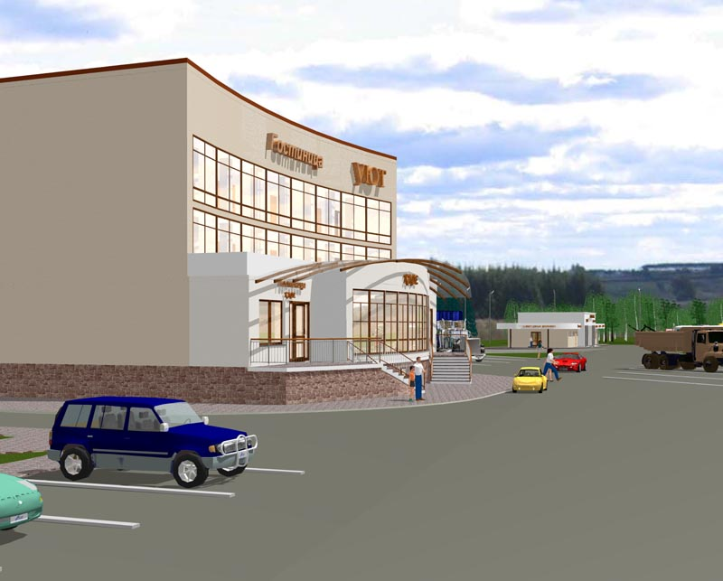
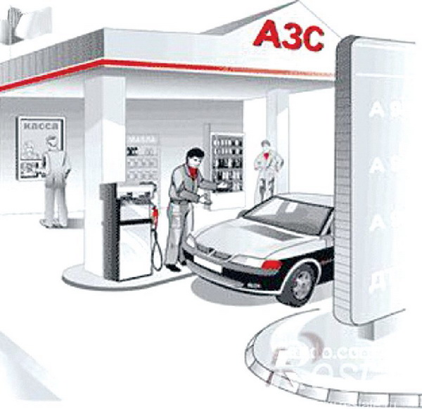
Цели Государственной компании:
Одной из целей Государственной компании является - повышение качества услуг, оказываемых пользователям автомобильными дорогами, развитие объектов дорожного сервиса, размещаемых в границах полос отвода и придорожных полос автомобильных дорог Государственной компании.

Slide 4
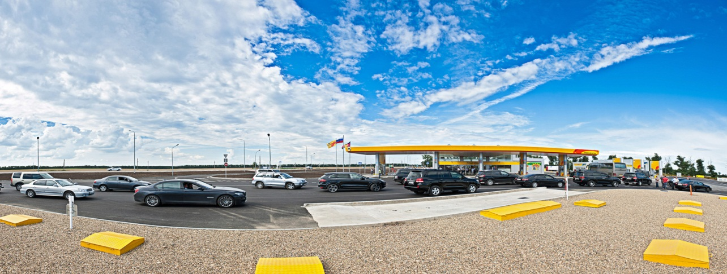
Многофункциональные зоны дорожного сервиса на автомобильных дорогах Государственной компании:
Программой деятельности Государственной компании «Российские автомобильные дороги» на долгосрочный период (2010 - 2020 годы) определено, что автомобильные дороги Государственной компании должны обустраиваться многофункциональными зонами дорожного сервиса.
В соответствии с Программой многофункциональные зоны дорожного сервиса
‑ это зоны комплексного обслуживания пользователей и размещения объектов дорожного сервиса, обеспечивающие предоставление полного пакета услуг для пользователей автомобильных дорог, включая услуги по обслуживанию и ремонту автомобилей, питанию, отдыху и прочие услуги.

Slide 5
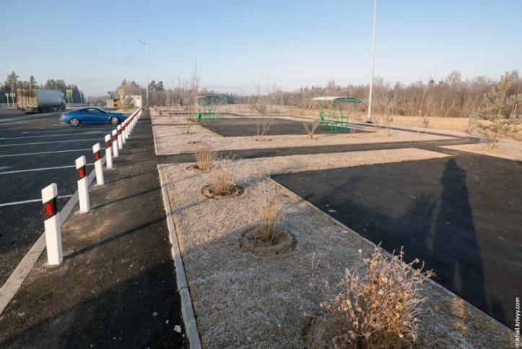
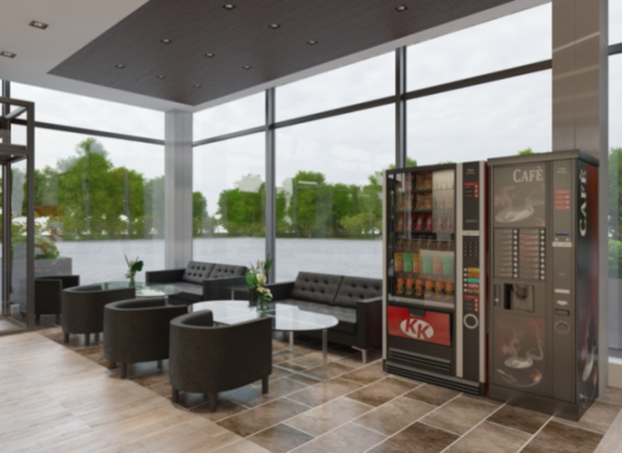
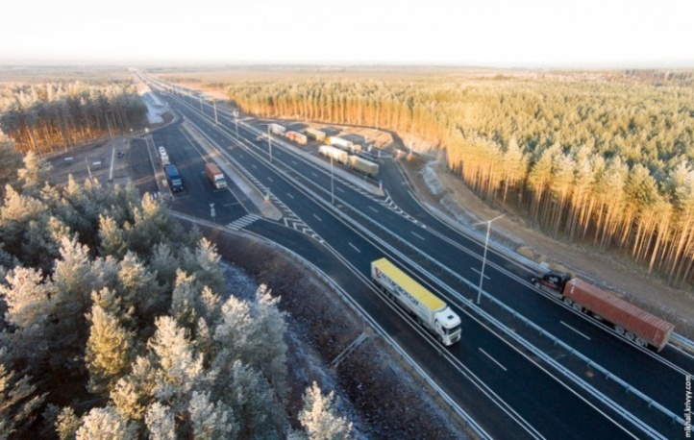
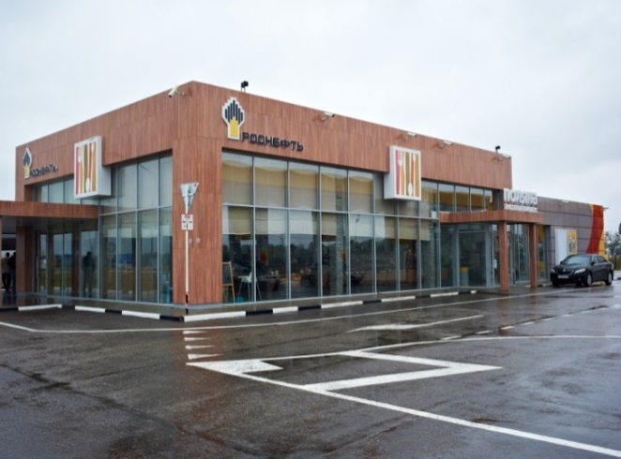
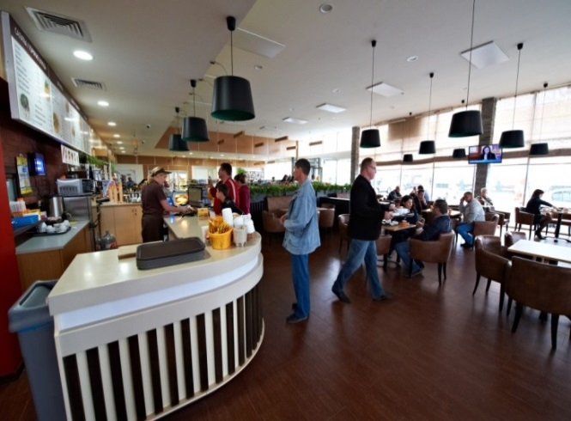
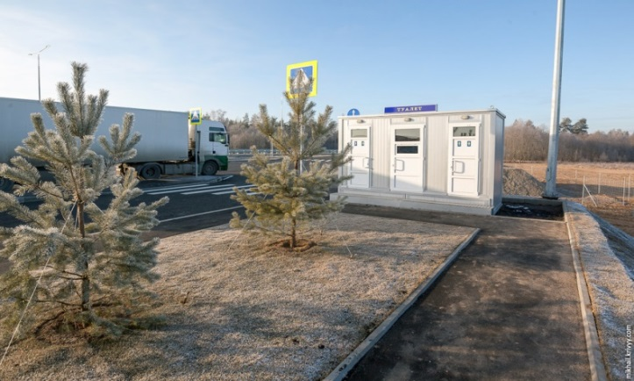
Площадка отдыха МФЗ
Формат придорожного сервиса

Slide 6
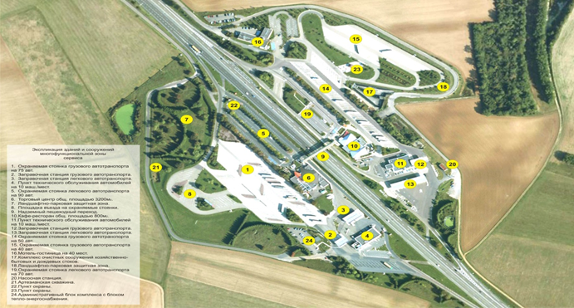
Программа создания многофункциональных зон дорожного сервиса
Многофункциональная зона дорожного сервиса автомобильных дорог Государственной компании должна включать:
отдельные места для стоянки легковых автомобилей, грузовых автомобилей и автобусов;
многотопливную заправочную станцию;
туалеты;
зону отдыха водителей и пассажиров со специально отведенными местами для курения;
объекты общественного питания;
магазин;
автомойку;
станцию технического обслуживания;
душевые,
прачечную;
пункт медицинской помощи;
мусоросборники;
телефон.

Slide 7
Многофункциональные зоны дорожного сервиса на автомобильных дорогах Государственной компании:
Государственной компанией разработан Регламент размещения многофункциональных зон дорожного сервиса на автомобильных дорогах Государственной компании «Автодор» который включает:
схемы размещения многофункциональных зон дорожного сервиса;

Slide 8
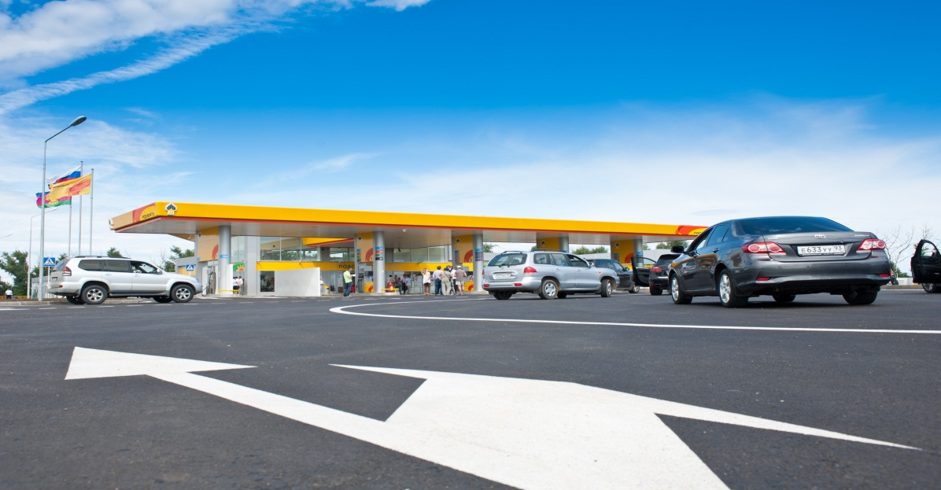
Многофункциональные зоны дорожного сервиса на автомобильных дорогах Государственной компании:
Выбор инвестора для создания и эксплуатации
многофункциональной зоны дорожного сервиса
осуществляется путем проведения открытых
аукционов.
В период с 2010 - 2014 гг. Государственной
компанией проведены аукционы, по
результатам которых заключено
26 инвестиционных договора на создание
45 многофункциональных зон дорожного
сервиса вдоль автомобильных дорог М-1 «Беларусь» и М-4 «Дон».

Slide 9
Экспертный Совет по вопросам развития дорожного сервиса на автомобильных дорогах Государственной компании
В целях обеспечения эффективного взаимодействия Государственной компании с деловыми кругами и общественностью создан Экспертный Совет по вопросам развития дорожного сервиса на автомобильных дорогах Государственной компании «Российские автомобильные дороги».
В состав Совета вошли представители федеральных и региональных органов исполнительной власти, общероссийских общественных организаций, экспертного сообщества.

Slide 10
Мониторинг объектов дорожного сервиса на автомобильных дорогах Государственной компании:
Для достижения поставленных целей Государственная компания с привлечением общественных организаций (Ассоциации международных автомобильных перевозчиков, общероссийской общественной организации малого и среднего бизнеса «Опора России») и средств массовой информации реализуются полномочия по мониторингу состояния объектов дорожного сервиса в границах полос отвода и придорожных полос автомобильных дорог, а также определению потребностей в строительстве и реконструкции объектов дорожного сервиса.
По результатам мониторингов объектов дорожного сервиса было выявлено следующее:

Slide 11
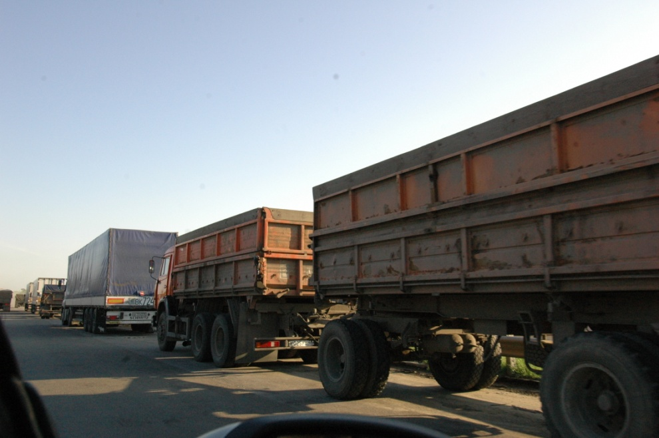
Объекты дорожного сервиса на автомобильных дорогах Государственной компании:
По результатам мониторинга был отмечен ряд нарушений при обустройстве объектов дорожного сервиса, создающих угрозу безопасности дорожного движения:
Около 70% объектов дорожного сервиса при формальном соответствии
составу объектов дорожного сервиса не
могут быть признаны приемлемыми для
комфортного использования пользователями
автомобильной дороги – несоблюдение
санитарных норм, неудовлетворительное
состояние территории;
Около 40% объектов дорожного сервиса
не оборудованы парковочными местами;
Около 30% объектов дорожного сервиса
не оборудованы туалетами;
Около 25 % объектов дорожного сервиса
не оборудованы мусоросборниками.
Недостаточно развит дорожный сервис для грузового транспорта;
Отсутствует сервис для туристов, путешествующих по дорогам на автомобилях-кемперах.

Slide 12
Объекты дорожного сервиса на автомобильных дорогах Государственной компании:
На автомобильных дорогах Государственной компании расположено
1607 объектов дорожного сервиса

Slide 13
Разработка концепции развития дорожного сервиса вдоль сети автомобильных дорог Государственной компании
На Экспертном совете по вопросам развития дорожного сервиса принято решение о разработке «Концепции развития объектов дорожного сервиса, в том числе в в составе многофункциональных зон в полосах отвода и придорожных полосах автомобильных дорог Государственной компании «Российские автомобильные дороги». В рамках указанной Концепции выработаны основные принципы и подходы:
Основные принципы предлагаемого концептуального подхода:
централизованное планирование размещения новых ОДС при широком привлечении бизнес-сообщества;
создание новых ОДС на дорогах Государственной компании и федеральных автомобильных дорогах первой категории только в формате МФЗ;
использовать в качестве приоритетного подхода совместное проектирование и строительство МФЗ и автомобильных дорог при новом строительстве и при реконструкции с участием государственного финансирования;
включение вновь запланированных МФЗ в состав автомобильной дороги с возможностью изъятия земельных участков под МФЗ для государственных нужд;
контроль качества оказываемых услуг на существующих ОДС с сочетанием рыночных и административных способов воздействия на владельцев;
вовлечение пользователей в вопросы планирования размещения и оценки качества услуг ОДС
Основное содержание предлагаемого подхода:
МФЗ строятся одновременно со строительством новой или реконструкцией существующей дороги;
может применяться реконструкция участка дороги специально для строительства МФЗ;
частные инвесторы привлекаются на разных стадиях проекта и в различных форматах: от концессии МФЗ до аренды отдельных объектов в рамках МФЗ;
максимальное расширение круга потенциальных партнеров на стороне бизнеса, с вовлечением малого и среднего предпринимательства (через аренду и коммерческую концессию отдельных объектом МФЗ);
возможность применения концессионной схемы на всех федеральных автомобильных дорогах, а не только на автомобильных дорогах Государственной компании; Государственная компания при этом может выступать в качестве концедента для этих проектов, с учетом наличия уникального опыта использования концессионной схемы в дорожной сфере.

Slide 14
Спасибо за внимание!

